Slide 1
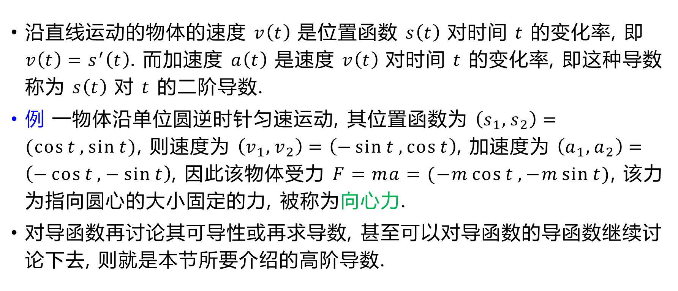
3.3 高阶导数
沿直线运动的物体的速度 $v\left(t\right)$ 是位置函数 $s\left(t\right)$ 对时间 $t$ 的变化率, 即 $v\left(t\right)=s^{′}\left(t\right)$. 而加速度 $a\left(t\right)$ 是速度 $v\left(t\right)$ 对时间 $t$ 的变化率, 即这种导数称为 $s\left(t\right)$ 对 $t$ 的二阶导数.
例 一物体沿单位圆逆时针匀速运动, 其位置函数为 $\left(s_{1},s_{2}\right)=(\cos{t},\sin{t})$, 则速度为 $\left(v_{1},v_{2}\right)=\left(−\sin{t},\cos{t}\right)$, 加速度为 $\left(a_{1},a_{2}\right)=\left(−\cos{t},−\sin{t}\right)$, 因此该物体受力 $F=ma=(−m\cos{t},−m\sin{t})$, 该力为指向圆心的大小固定的力, 被称为向心力.
对导函数再讨论其可导性或再求导数, 甚至可以对导函数的导函数继续讨论下去, 则就是本节所要介绍的高阶导数.

Slide 2
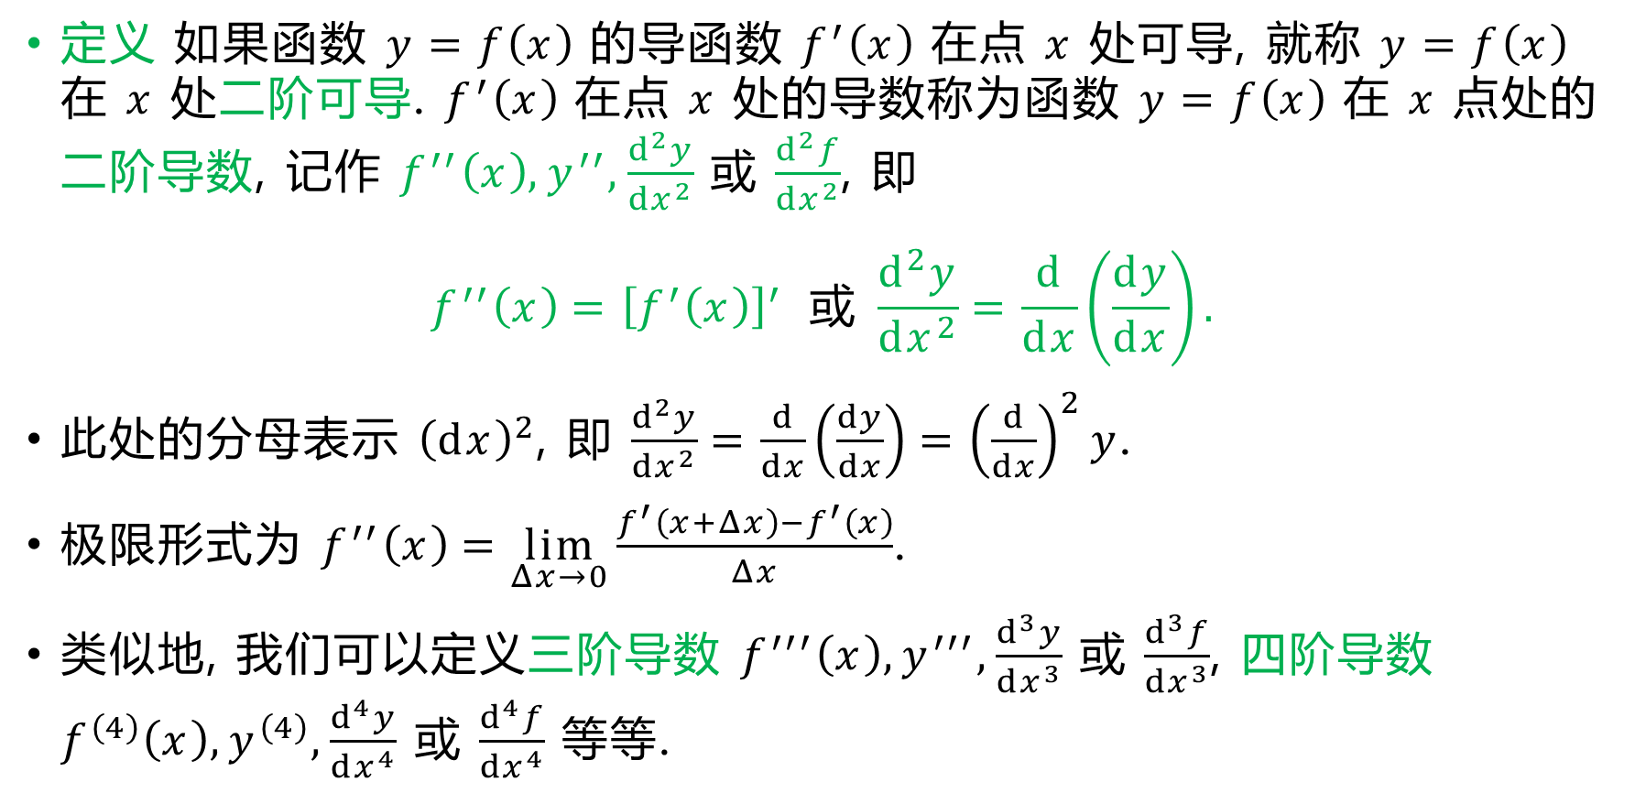
定义 如果函数 $y=f\left(x\right)$ 的导函数 $f^{′}\left(x\right)$ 在点 $x$ 处可导, 就称 $y=f\left(x\right)$ 在 $x$ 处二阶可导. $f^{′}\left(x\right)$ 在点 $x$ 处的导数称为函数 $y=f\left(x\right)$ 在 $x$ 点处的二阶导数, 记作 $f^{′′}\left(x\right),y^{′′},\frac{d^{2}y}{dx^{2}}$ 或 $\frac{d^{2}f}{dx^{2}}$, 即
$$f^{′′}\left(x\right)={\left[f^{′}\left(x\right)\right]}^{′} 或 \frac{d^{2}y}{dx^{2}}=\frac{d}{dx}\left(\frac{dy}{dx}\right).$$
此处的分母表示 ${\left(dx\right)}^{2}$, 即 $\frac{d^{2}y}{dx^{2}}=\frac{d}{dx}\left(\frac{dy}{dx}\right)={\left(\frac{d}{dx}\right)}^{2}y$.
极限形式为 $f^{′′}\left(x\right)=\lim_{Δx→0}{\frac{f^{′}\left(x+Δx\right)−f^{′}\left(x\right)}{Δx}}$.
类似地, 我们可以定义三阶导数 $f^{′′′}\left(x\right),y^{′′′},\frac{d^{3}y}{dx^{3}}$ 或 $\frac{d^{3}f}{dx^{3}}$, 四阶导数 $f^{\left(4\right)}\left(x\right),y^{\left(4\right)},\frac{d^{4}y}{dx^{4}}$ 或 $\frac{d^{4}f}{dx^{4}}$ 等等.

Slide 3
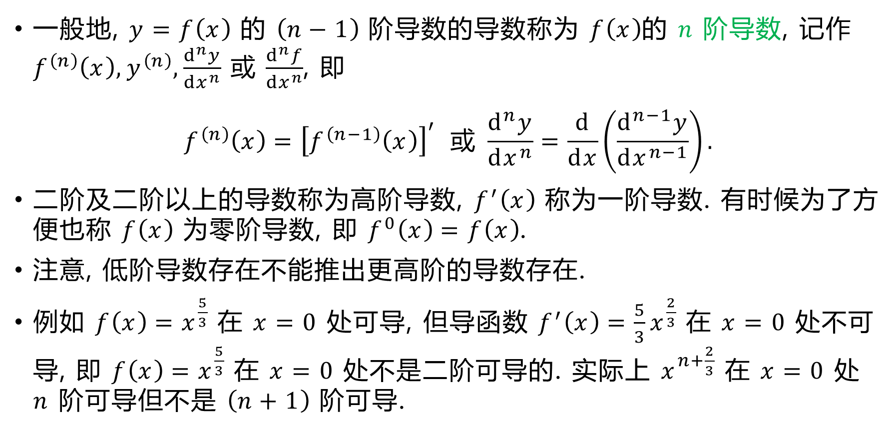
一般地, $y=f\left(x\right)$ 的 $\left(n−1\right)$ 阶导数的导数称为 $f\left(x\right)$的 $n$ 阶导数, 记作 $f^{\left(n\right)}\left(x\right),y^{\left(n\right)},\frac{d^{n}y}{dx^{n}}$ 或 $\frac{d^{n}f}{dx^{n}}$, 即
$$f^{\left(n\right)}\left(x\right)={\left[f^{\left(n−1\right)}\left(x\right)\right]}^{′} 或 \frac{d^{n}y}{dx^{n}}=\frac{d}{dx}\left(\frac{d^{n−1}y}{dx^{n−1}}\right).$$
二阶及二阶以上的导数称为高阶导数, $f^{′}\left(x\right)$ 称为一阶导数. 有时候为了方便也称 $f\left(x\right)$ 为零阶导数, 即 $f^{0}\left(x\right)=f\left(x\right)$.
注意, 低阶导数存在不能推出更高阶的导数存在.
例如 $f\left(x\right)=x^{\frac{5}{3}}$ 在 $x=0$ 处可导, 但导函数 $f^{′}\left(x\right)=\frac{5}{3}x^{\frac{2}{3}}$ 在 $x=0$ 处不可导, 即 $f\left(x\right)=x^{\frac{5}{3}}$ 在 $x=0$ 处不是二阶可导的. 实际上 $x^{n+\frac{2}{3}}$ 在 $x=0$ 处 $n$ 阶可导但不是 $\left(n+1\right)$ 阶可导.

Slide 4
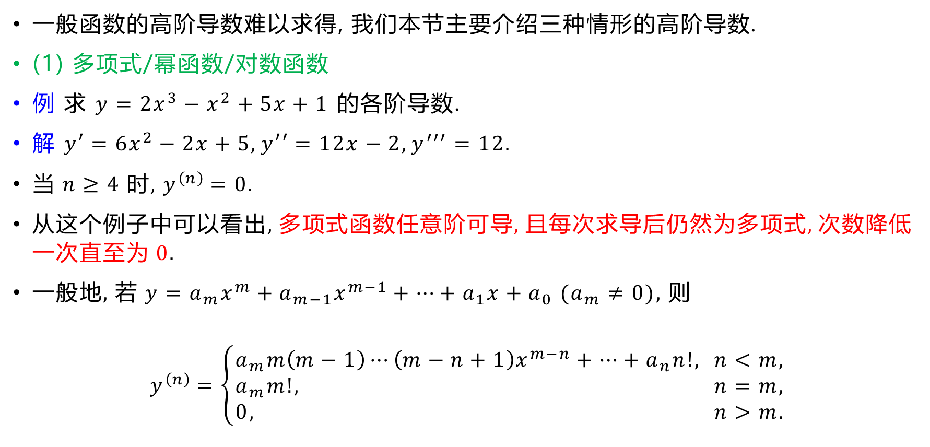
一般函数的高阶导数难以求得, 我们本节主要介绍三种情形的高阶导数.
(1) 多项式/幂函数/对数函数
例 求 $y=2x^{3}−x^{2}+5x+1$ 的各阶导数.
解 $y′=6x^{2}−2x+5, y′′=12x−2,y^{′′′}=12.$
当 $n≥4$ 时, $y^{\left(n\right)}=0$.
从这个例子中可以看出, 多项式函数任意阶可导, 且每次求导后仍然为多项式, 次数降低一次直至为 $0$.
一般地, 若 $y=a_{m}x^{m}+a_{m−1}x^{m−1}+⋯+a_{1}x+a_{0} (a_{m}≠0)$, 则
$$y^{\left(n\right)}=\left\{\begin{aligned}&a_{m}m\left(m−1\right)⋯\left(m−n+1\right)x^{m−n}+⋯+a_{n}n!,& &n<m, \\ &a_{m}m!,& &n=m, \\ &0,& &n>m.\end{aligned}\right.$$

Slide 5
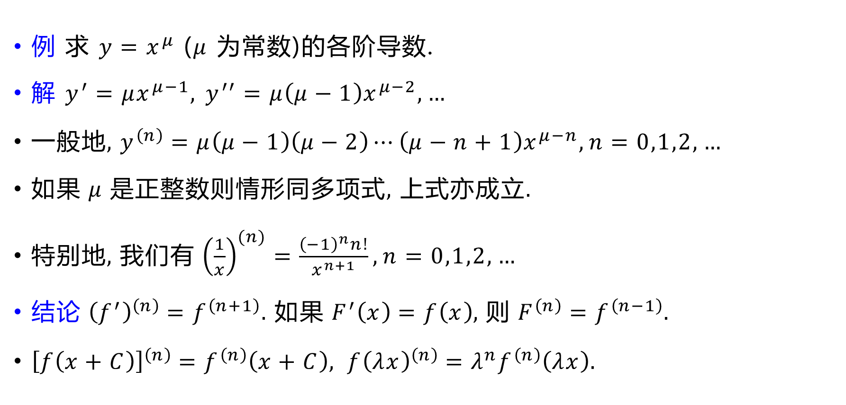
例 求 $y=x^{μ}$ ($μ$ 为常数)的各阶导数.
解 $y^{′}=μx^{μ−1},$ $y^{′′}=μ\left(μ−1\right)x^{μ−2},…$
一般地, $y^{\left(n\right)}=μ\left(μ−1\right)\left(μ−2\right)⋯\left(μ−n+1\right)x^{μ−n},n=0,1,2,…$
如果 $μ$ 是正整数则情形同多项式, 上式亦成立.
特别地, 我们有 ${\left(\frac{1}{x}\right)}^{(n)}=\frac{{\left(−1\right)}^{n}n!}{x^{n+1}},n=0,1,2,…$
结论 ${\left(f^{′}\right)}^{\left(n\right)}=f^{\left(n+1\right)}$. 如果 $F^{′}\left(x\right)=f\left(x\right)$, 则 $F^{\left(n\right)}=f^{\left(n−1\right)}.$
${\left[f\left(x+C\right)\right]}^{\left(n\right)}=f^{\left(n\right)}\left(x+C\right), f{\left(λx\right)}^{\left(n\right)}=λ^{n}f^{\left(n\right)}\left(λx\right)$.

Slide 6
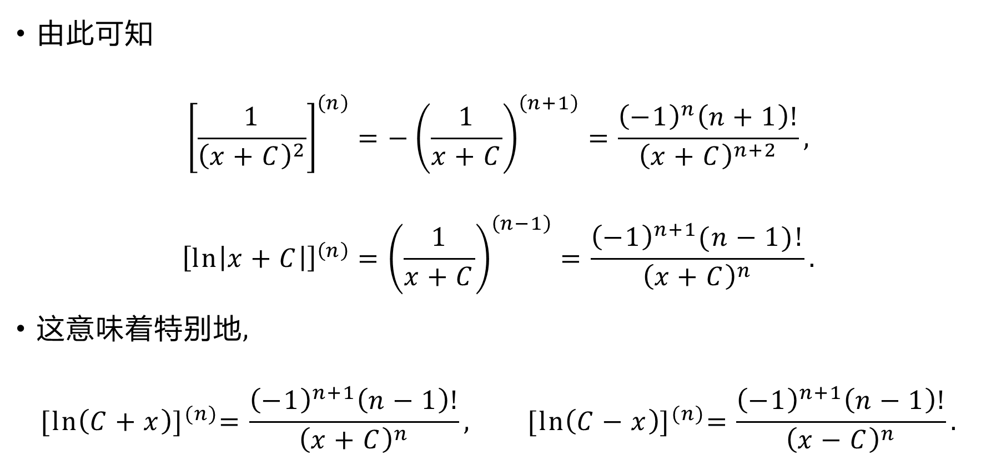
由此可知
$${\left[\frac{1}{{\left(x+C\right)}^{2}}\right]}^{\left(n\right)}=−{\left(\frac{1}{x+C}\right)}^{\left(n+1\right)}=\frac{{\left(−1\right)}^{n}\left(n+1\right)!}{{\left(x+C\right)}^{n+2}},$$
$${\left[\ln\left|x+C\right|\right]}^{\left(n\right)}={\left(\frac{1}{x+C}\right)}^{\left(n−1\right)}=\frac{{\left(−1\right)}^{n+1}(n−1)!}{{\left(x+C\right)}^{n}}.$$
这意味着特别地,
$${[\ln\left(C+x\right)]}^{(n)}=\frac{{\left(−1\right)}^{n+1}\left(n−1\right)!}{{\left(x+C\right)}^{n}}, {[\ln\left(C−x\right)]}^{(n)}=\frac{{\left(−1\right)}^{n+1}\left(n−1\right)!}{{\left(x−C\right)}^{n}}.$$

Slide 7
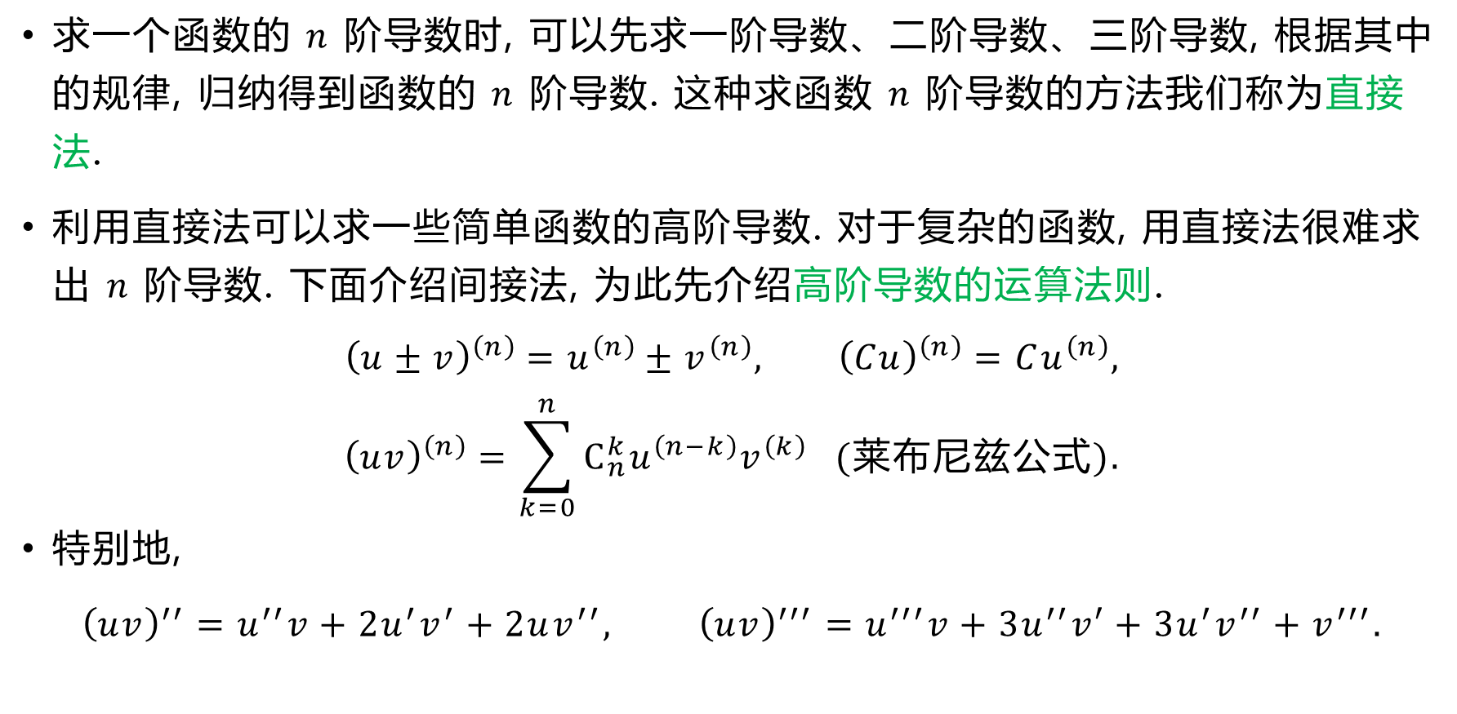
求一个函数的 $n$ 阶导数时, 可以先求一阶导数、二阶导数、三阶导数, 根据其中的规律, 归纳得到函数的 $n$ 阶导数. 这种求函数 $n$ 阶导数的方法我们称为直接法.
利用直接法可以求一些简单函数的高阶导数. 对于复杂的函数, 用直接法很难求出 $n$ 阶导数. 下面介绍间接法, 为此先介绍高阶导数的运算法则.
$${\left(u±v\right)}^{\left(n\right)}=u^{\left(n\right)}±v^{\left(n\right)}, {\left(Cu\right)}^{\left(n\right)}=Cu^{\left(n\right)},$$
$${\left(uv\right)}^{\left(n\right)}=\sum_{k=0}^{n}{C_{n}^{k}u^{\left(n−k\right)}v^{\left(k\right)}} (莱布尼兹公式).$$
特别地,
$${\left(uv\right)}^{′′}=u^{′′}v+2u^{′}v^{′}+2uv^{′′}, {\left(uv\right)}^{′′′}=u^{′′′}v+3u^{′′}v′+3u^{′}v^{′′}+v^{′′′}.$$

Slide 8
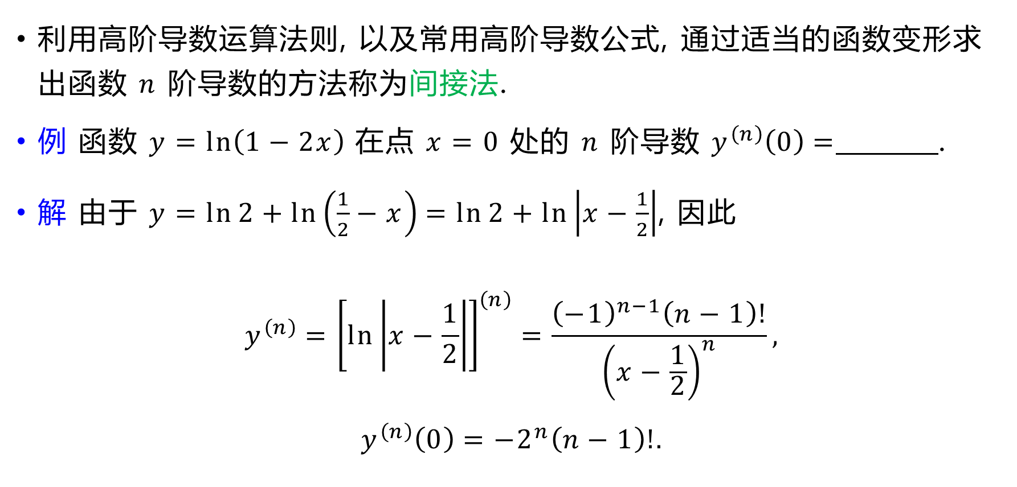
利用高阶导数运算法则, 以及常用高阶导数公式, 通过适当的函数变形求出函数 $n$ 阶导数的方法称为间接法.
例 函数 $y=\ln\left(1−2x\right)$ 在点 $x=0$ 处的 $n$ 阶导数 $y^{\left(n\right)}\left(0\right)=$ .
解 由于 $y=\ln{2}+\ln\left(\frac{1}{2}−x\right)=\ln{2}+\ln\left|x−\frac{1}{2}\right|$, 因此
$$y^{\left(n\right)}={\left[\ln\left|x−\frac{1}{2}\right|\right]}^{\left(n\right)}=\frac{{\left(−1\right)}^{n−1}\left(n−1\right)!}{{\left(x−\frac{1}{2}\right)}^{n}},$$
$$y^{\left(n\right)}\left(0\right)=−2^{n}\left(n−1\right)!.$$

Slide 9
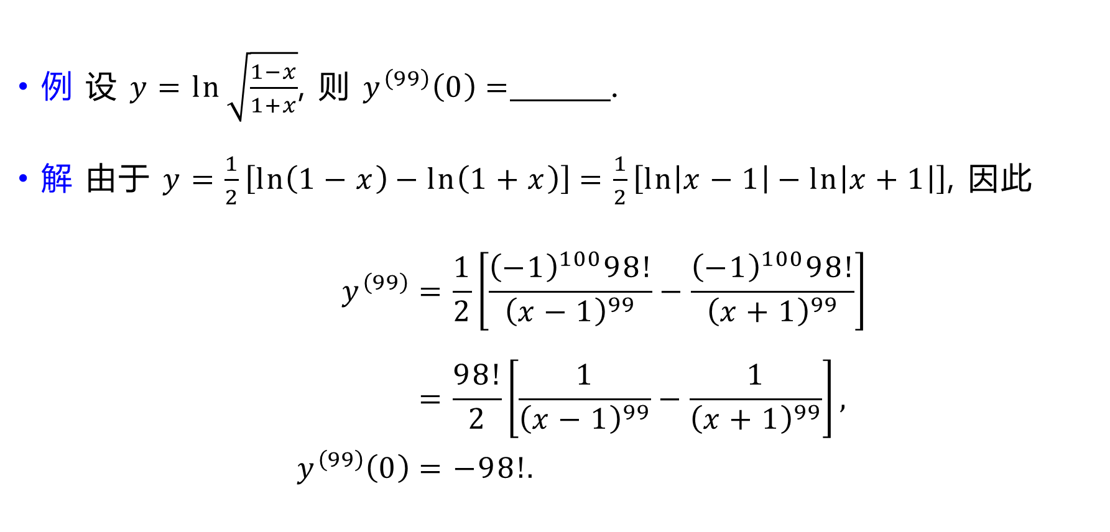
例 设 $y=\ln{\sqrt{\frac{1−x}{1+x}}}$, 则 $y^{\left(99\right)}\left(0\right)=$ .
解 由于 $y=\frac{1}{2}\left[\ln\left(1−x\right)−\ln\left(1+x\right)\right]=\frac{1}{2}\left[\ln\left|x−1\right|−\ln\left|x+1\right|\right]$, 因此
$$y^{\left(99\right)}=\frac{1}{2}\left[\frac{{\left(−1\right)}^{100}98!}{{\left(x−1\right)}^{99}}−\frac{{\left(−1\right)}^{100}98!}{{\left(x+1\right)}^{99}}\right] \\ =\frac{98!}{2}\left[\frac{1}{{\left(x−1\right)}^{99}}−\frac{1}{{\left(x+1\right)}^{99}}\right], \\ y^{\left(99\right)}\left(0\right)=−98!.$$

Slide 10

例 求 $y=\frac{x}{1−x^{2}}$ 的各阶导数.
解 由于 $y=−\frac{1}{2}\left(\frac{1}{x−1}+\frac{1}{x+1}\right)$, 因此
$$y^{\left(n\right)}=−\frac{1}{2}\left[{\left(\frac{1}{x−1}\right)}^{\left(n\right)}+{\left(\frac{1}{x+1}\right)}^{\left(n\right)}\right] \\ =−\frac{1}{2}\left[\frac{{\left(−1\right)}^{n}n!}{{\left(x−1\right)}^{n+1}}+\frac{{\left(−1\right)}^{n}n!}{{\left(x+1\right)}^{n+1}}\right] \\ =\frac{{\left(−1\right)}^{n+1}n!}{2}\left[\frac{1}{{\left(x−1\right)}^{n+1}}+\frac{1}{{\left(x+1\right)}^{n+1}}\right].$$

Slide 11

例 求 $y=\frac{1}{x^{2}−1}$ 的各阶导数.
解 由于 $y=\frac{1}{2}\left(\frac{1}{x−1}−\frac{1}{x+1}\right)$, 因此
$$y^{\left(n\right)}=\frac{1}{2}\left[{\left(\frac{1}{x−1}\right)}^{\left(n\right)}−{\left(\frac{1}{x+1}\right)}^{\left(n\right)}\right] \\ =\frac{1}{2}\left[\frac{{\left(−1\right)}^{n}n!}{{\left(x−1\right)}^{n+1}}−\frac{{\left(−1\right)}^{n}n!}{{\left(x+1\right)}^{n+1}}\right] \\ =\frac{{\left(−1\right)}^{n}n!}{2}\left[\frac{1}{{\left(x−1\right)}^{n+1}}−\frac{1}{{\left(x+1\right)}^{n+1}}\right].$$

Slide 12
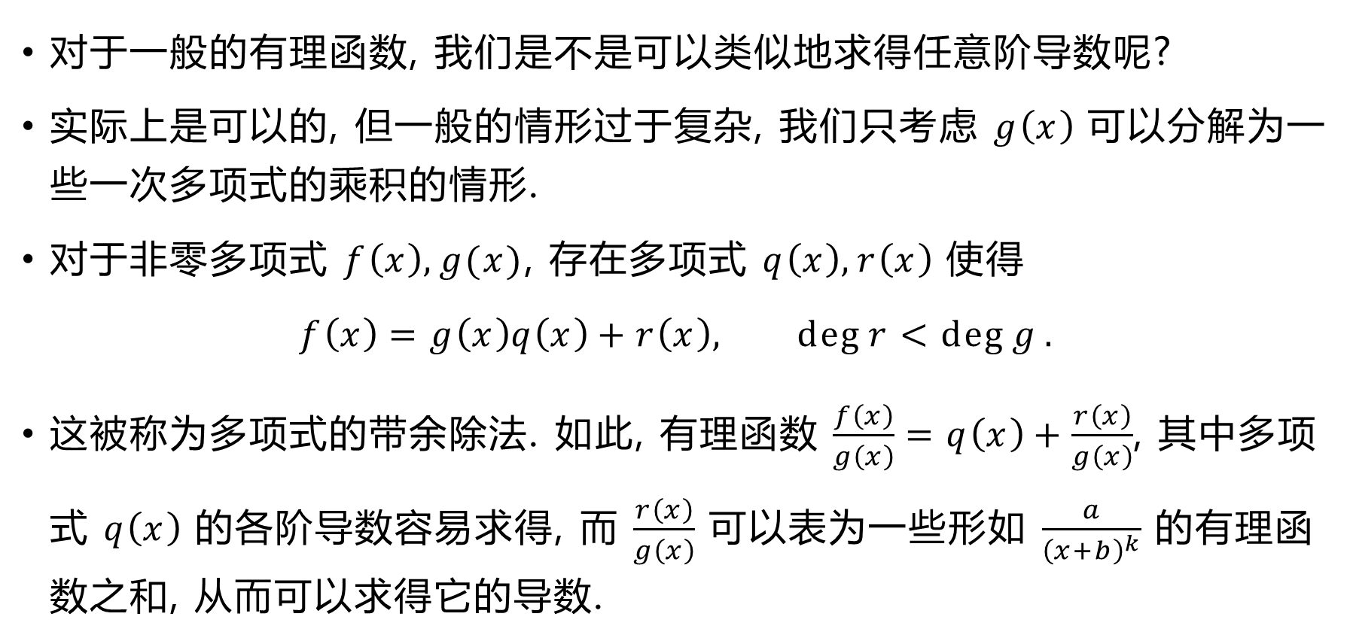
对于一般的有理函数, 我们是不是可以类似地求得任意阶导数呢?
实际上是可以的, 但一般的情形过于复杂, 我们只考虑 $g\left(x\right)$ 可以分解为一些一次多项式的乘积的情形.
对于非零多项式 $f\left(x\right),g(x)$, 存在多项式 $q\left(x\right),r\left(x\right)$ 使得
$$f\left(x\right)=g\left(x\right)q\left(x\right)+r\left(x\right), \deg{r}<\deg{g}.$$
这被称为多项式的带余除法. 如此, 有理函数 $\frac{f\left(x\right)}{g\left(x\right)}=q\left(x\right)+\frac{r\left(x\right)}{g\left(x\right)}$, 其中多项式 $q\left(x\right)$ 的各阶导数容易求得, 而 $\frac{r\left(x\right)}{g\left(x\right)}$ 可以表为一些形如 $\frac{a}{{\left(x+b\right)}^{k}}$ 的有理函数之和, 从而可以求得它的导数.

Slide 13
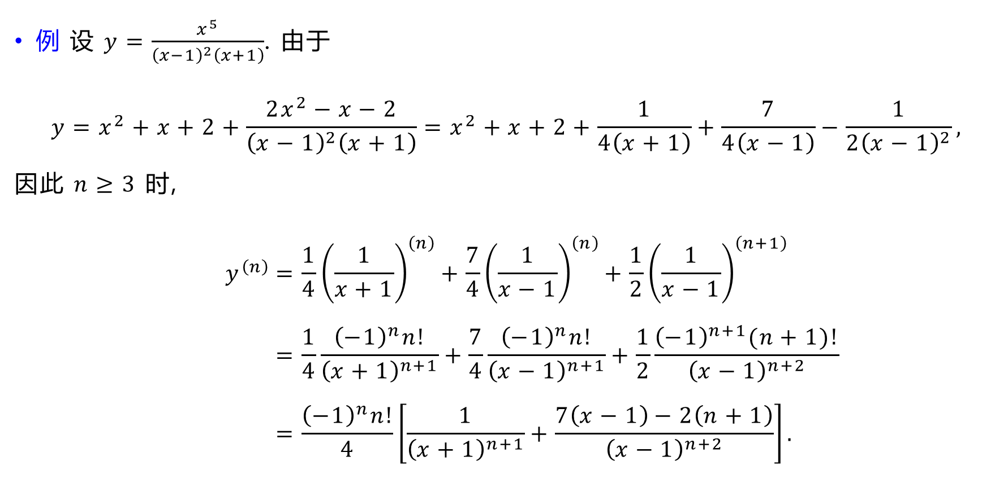
例 设 $y=\frac{x^{5}}{{\left(x−1\right)}^{2}\left(x+1\right)}$. 由于
$$y=x^{2}+x+2+\frac{2x^{2}−x−2}{{\left(x−1\right)}^{2}\left(x+1\right)}=x^{2}+x+2+\frac{1}{4\left(x+1\right)}+\frac{7}{4\left(x−1\right)}−\frac{1}{2{\left(x−1\right)}^{2}},$$
因此 $n≥3$ 时,
$$y^{\left(n\right)}=\frac{1}{4}{\left(\frac{1}{x+1}\right)}^{\left(n\right)}+\frac{7}{4}{\left(\frac{1}{x−1}\right)}^{\left(n\right)}+\frac{1}{2}{\left(\frac{1}{x−1}\right)}^{\left(n+1\right)} \\ =\frac{1}{4}\frac{{\left(−1\right)}^{n}n!}{{\left(x+1\right)}^{n+1}}+\frac{7}{4}\frac{{\left(−1\right)}^{n}n!}{{\left(x−1\right)}^{n+1}}+\frac{1}{2}\frac{{\left(−1\right)}^{n+1}(n+1)!}{{\left(x−1\right)}^{n+2}} \\ =\frac{{\left(−1\right)}^{n}n!}{4}\left[\frac{1}{{\left(x+1\right)}^{n+1}}+\frac{7\left(x−1\right)−2\left(n+1\right)}{{\left(x−1\right)}^{n+2}}\right].$$

Slide 14

例 设 $y=\frac{1}{\sqrt{x}}$, 求 $y^{\left(n\right)}$.
解
$$y^{\left(n\right)}=\left(−\frac{1}{2}\right)⋅\left(−\frac{3}{2}\right)⋅⋯⋅\left(\frac{1}{2}−n\right)x^{−\frac{1}{2}−n} \\ =\frac{{\left(−1\right)}^{n}1⋅3⋅5⋅\left(2n−1\right)}{2^{n}x^{n+\frac{1}{2}}}=\frac{{\left(−1\right)}^{n}\left(2n\right)!}{2^{2n}n!x^{n+\frac{1}{2}}}.$$
因此我们有 ${\left(\sqrt{x}\right)}^{\left(n\right)}=\frac{{\left(−1\right)}^{n−1}\left(2n−2\right)!}{2^{2n−1}(n−1)!x^{n−\frac{1}{2}}}$.

Slide 15
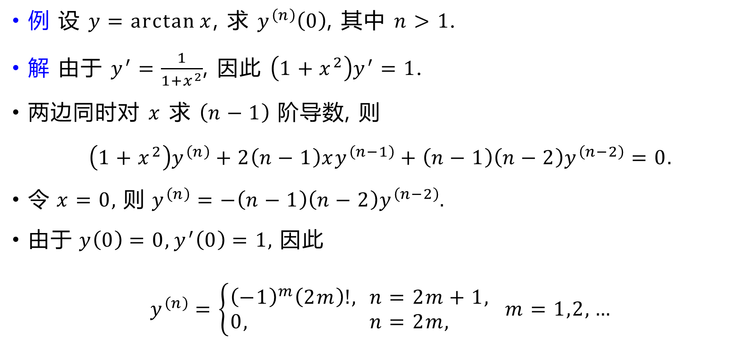
例 设 $y=\arctan{x}$, 求 $y^{\left(n\right)}\left(0\right)$, 其中 $n>1$.
解 由于 $y^{′}=\frac{1}{1+x^{2}}$, 因此 $\left(1+x^{2}\right)y^{′}=1$.
两边同时对 $x$ 求 $\left(n−1\right)$ 阶导数, 则
$${\left(1+x^{2}\right)y}^{\left(n\right)}+2\left(n−1\right)xy^{\left(n−1\right)}+\left(n−1\right)\left(n−2\right)y^{\left(n−2\right)}=0.$$
令 $x=0$, 则 $y^{\left(n\right)}=−\left(n−1\right)\left(n−2\right)y^{\left(n−2\right)}$.
由于 $y\left(0\right)=0,y^{′}\left(0\right)=1$, 因此
$$y^{\left(n\right)}=\left\{\begin{aligned}&{\left(−1\right)}^{m}\left(2m\right)!,&& n=2m+1, \\ &0,&& n=2m,\end{aligned}\right. m=1,2,…$$

Slide 16
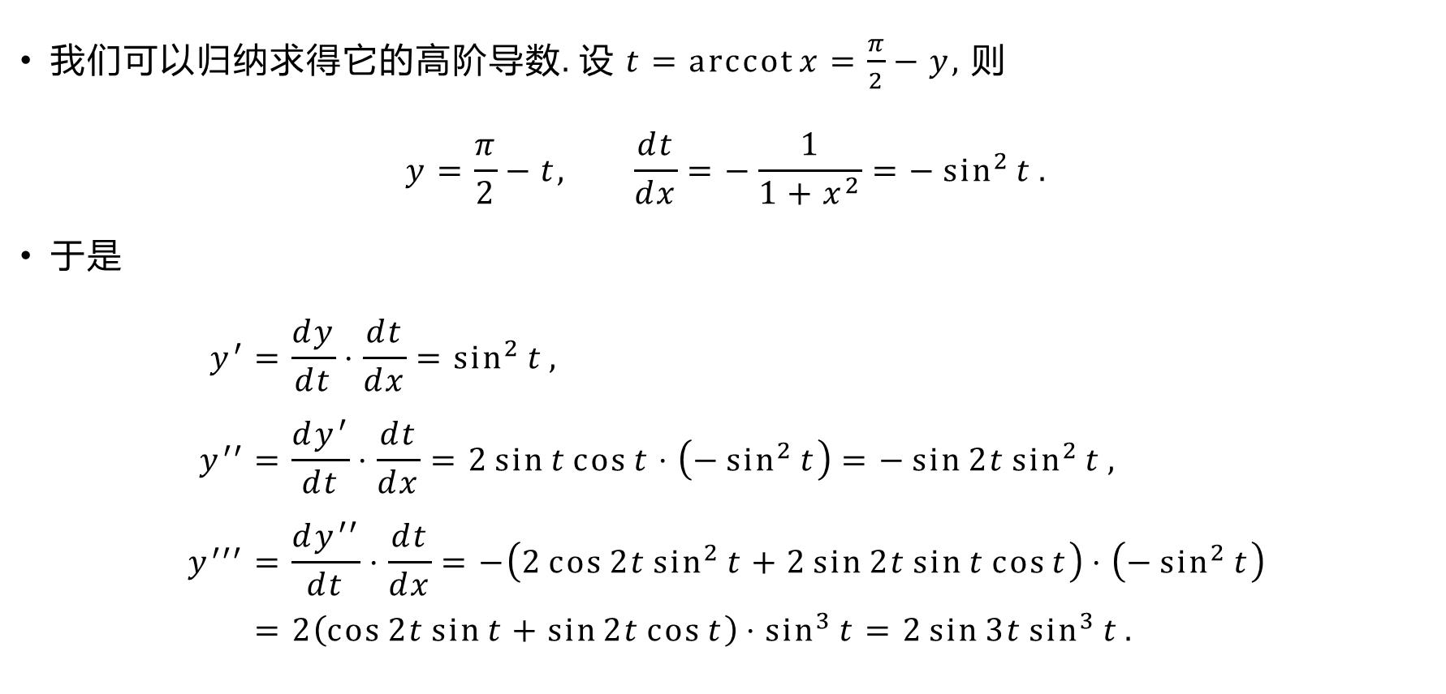
我们可以归纳求得它的高阶导数. 设 $t=\operatorname{arccot}{x}=\frac{π}{2}−y$, 则
$$y=\frac{π}{2}−t, \frac{dt}{dx}=−\frac{1}{1+x^{2}}=−\sin^{2}{t}.$$
于是
$$y^{′}=\frac{dy}{dt}⋅\frac{dt}{dx}=\sin^{2}{t}, \\ y^{′′}=\frac{dy^{′}}{dt}⋅\frac{dt}{dx}=2\sin{t}\cos{t}⋅\left(−\sin^{2}{t}\right)=−\sin{2t}\sin^{2}{t}, \\ y^{′′′}=\frac{dy^{′′}}{dt}⋅\frac{dt}{dx}=−\left(2\cos{2t}\sin^{2}{t}+2\sin{2t}\sin{t}\cos{t}\right)⋅\left(−\sin^{2}{t}\right) \\ =2\left(\cos{2t}\sin{t}+\sin{2t}\cos{t}\right)⋅\sin^{3}{t}=2\sin{3t}\sin^{3}{t}.$$

Slide 17
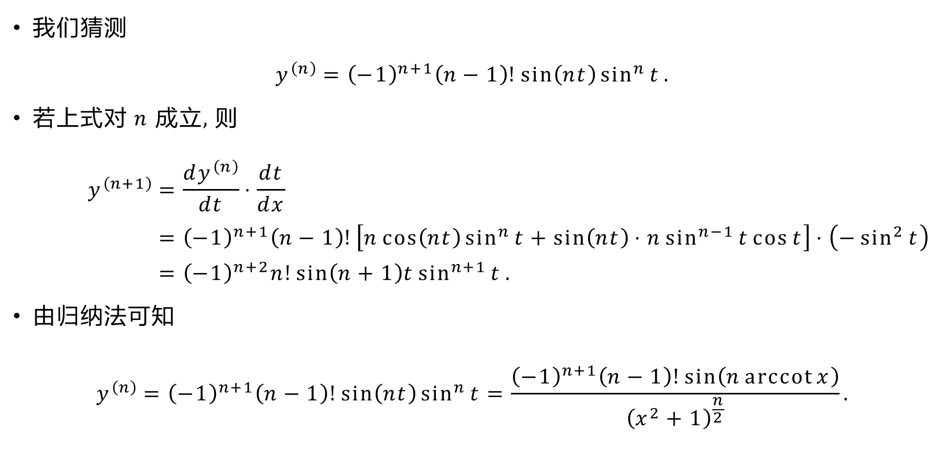
我们猜测
$$y^{\left(n\right)}={\left(−1\right)}^{n+1}\left(n−1\right)!\sin\left(nt\right)\sin^{n}{t}.$$
若上式对 $n$ 成立, 则
$$y^{\left(n+1\right)}=\frac{dy^{\left(n\right)}}{dt}⋅\frac{dt}{dx} \\ ={\left(−1\right)}^{n+1}\left(n−1\right)!\left[n\cos\left(nt\right)\sin^{n}{t}+\sin\left(nt\right)⋅n\sin^{n−1}{t}\cos{t}\right]⋅\left(−\sin^{2}{t}\right) \\ ={\left(−1\right)}^{n+2}n!\sin\left(n+1\right)t\sin^{n+1}{t}.$$
由归纳法可知
$$y^{\left(n\right)}={\left(−1\right)}^{n+1}\left(n−1\right)!\sin\left(nt\right)\sin^{n}{t}=\frac{{\left(−1\right)}^{n+1}\left(n−1\right)!\sin\left(n\operatorname{arccot}{x}\right)}{{\left(x^{2}+1\right)}^{\frac{n}{2}}}.$$

Slide 18
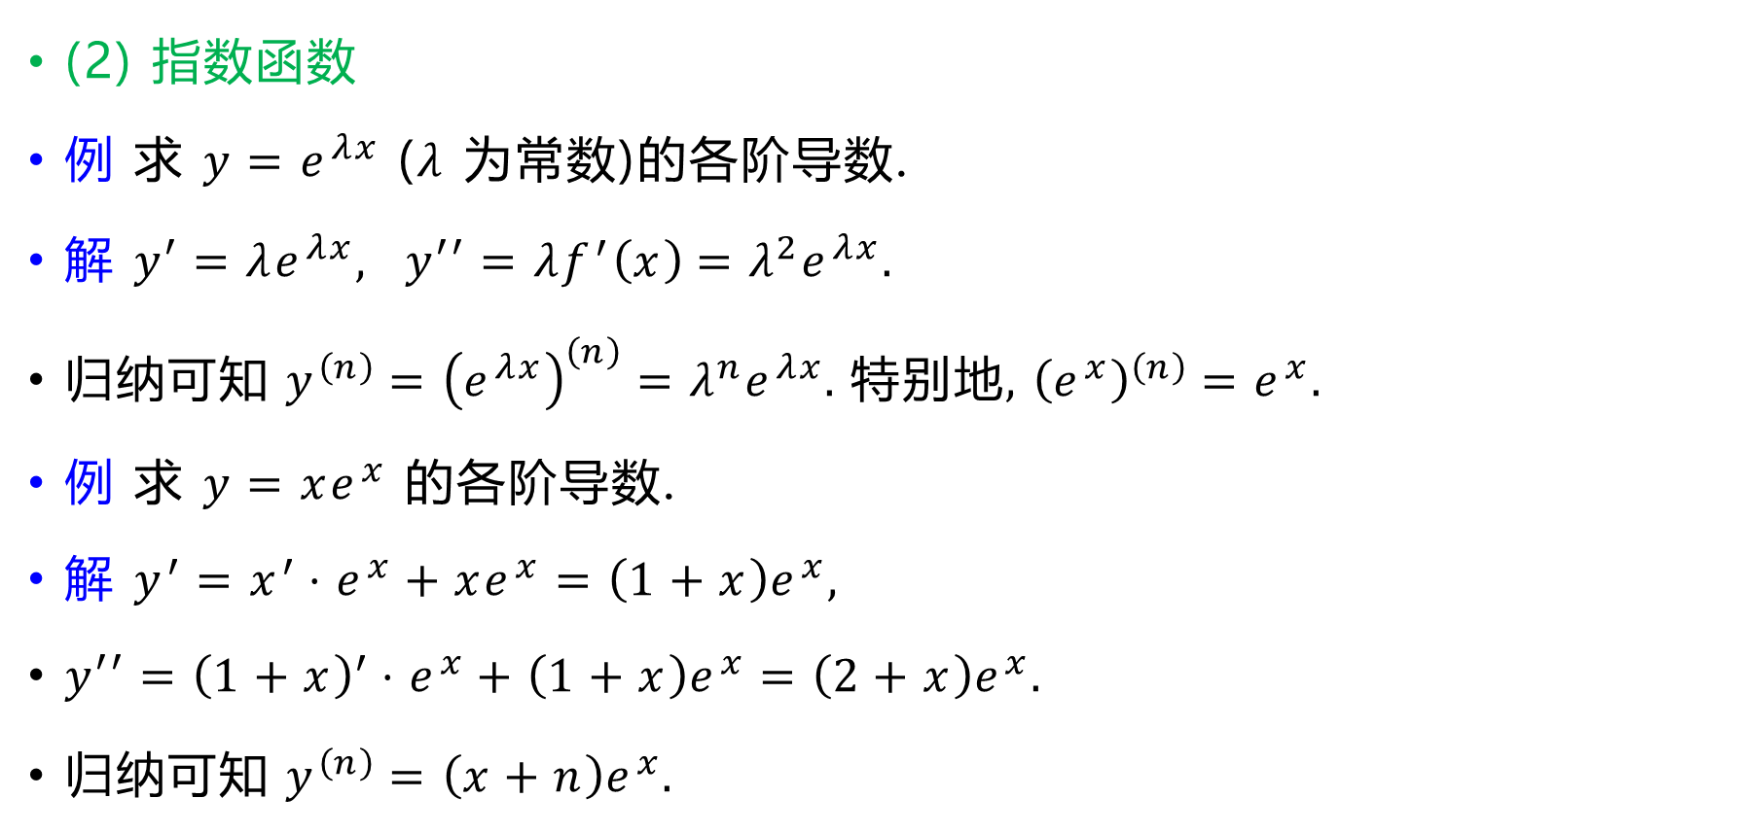
(2) 指数函数
例 求 $y=e^{λx}$ ($λ$ 为常数)的各阶导数.
解 $y′=λe^{λx}, y′′=λf^{′}\left(x\right)=λ^{2}e^{λx}.$
归纳可知 $y^{\left(n\right)}={\left(e^{λx}\right)}^{\left(n\right)}=λ^{n}e^{λx}$. 特别地, ${\left(e^{x}\right)}^{\left(n\right)}=e^{x}$.
例 求 $y=xe^{x}$ 的各阶导数.
解 $y^{′}=x^{′}⋅e^{x}+xe^{x}=\left(1+x\right)e^{x},$
$y′′={\left(1+x\right)}^{′}⋅e^{x}+\left(1+x\right)e^{x}=\left(2+x\right)e^{x}.$
归纳可知 $y^{\left(n\right)}=\left(x+n\right)e^{x}$.

Slide 19

例 求 $y=x^{2}e^{−x}$ 的 $10$ 阶导数.
解 由莱布尼兹公式,
$$y^{\left(10\right)}={\left(x^{2}e^{−x}\right)}^{\left(10\right)}=\sum_{k=0}^{10}{C_{10}^{k}{{\left(x^{2}\right)}^{\left(k\right)}\left(e^{−x}\right)}^{\left(n−k\right)}} \\ ={x^{2}\left(e^{−x}\right)}^{\left(10\right)}+C_{10}^{1}⋅2x{\left(e^{−x}\right)}^{\left(9\right)}+C_{10}^{2}⋅2{\left(e^{−x}\right)}^{\left(8\right)} \\ =x^{2}e^{−x}−20xe^{−x}+90e^{−x}=\left(x^{2}−20x+90\right)e^{−x}.$$

Slide 20
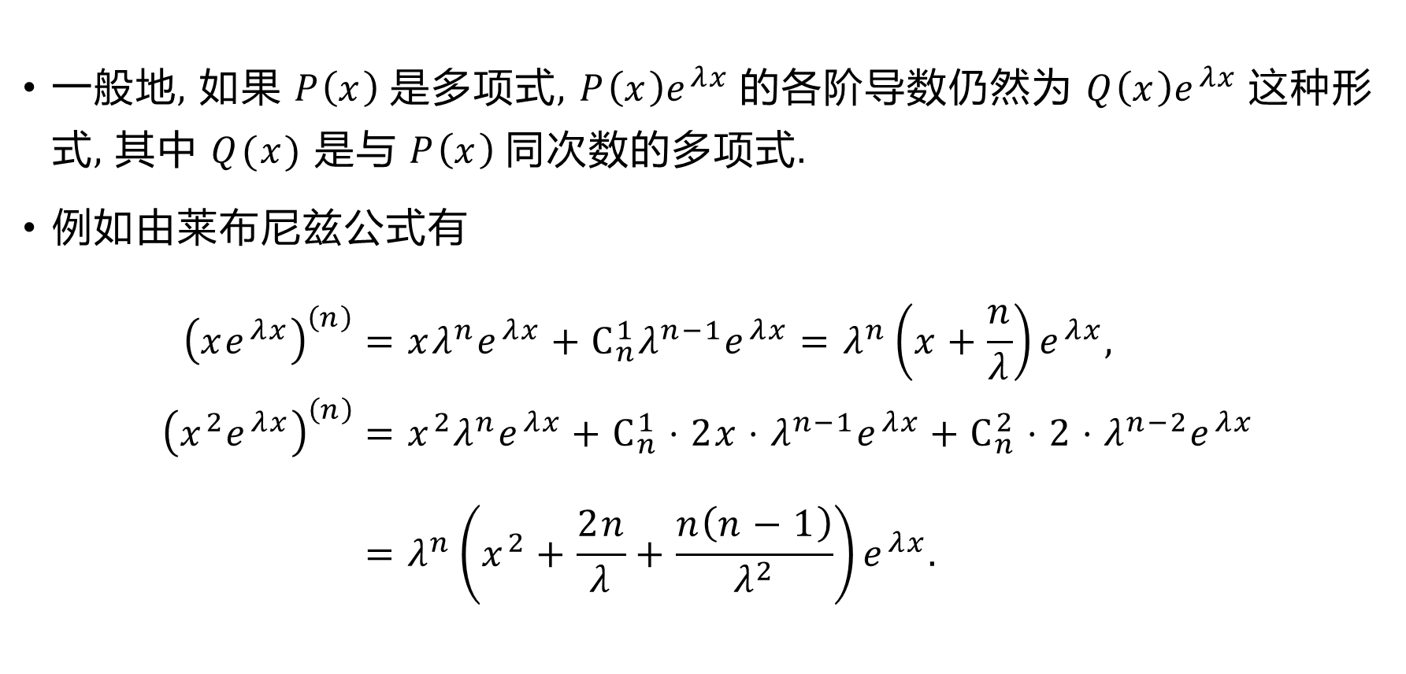
一般地, 如果 $P\left(x\right)$ 是多项式, $P\left(x\right)e^{λx}$ 的各阶导数仍然为 $Q\left(x\right)e^{λx}$ 这种形式, 其中 $Q(x)$ 是与 $P\left(x\right)$ 同次数的多项式.
例如由莱布尼兹公式有
$${\left(xe^{λx}\right)}^{\left(n\right)}=xλ^{n}e^{λx}+C_{n}^{1}λ^{n−1}e^{λx}=λ^{n}\left(x+\frac{n}{λ}\right)e^{λx}, \\ {\left(x^{2}e^{λx}\right)}^{\left(n\right)}=x^{2}λ^{n}e^{λx}+C_{n}^{1}⋅2x⋅λ^{n−1}e^{λx}+C_{n}^{2}⋅2⋅λ^{n−2}e^{λx} \\ =λ^{n}\left(x^{2}+\frac{2n}{λ}+\frac{n\left(n−1\right)}{λ^{2}}\right)e^{λx}.$$

Slide 21
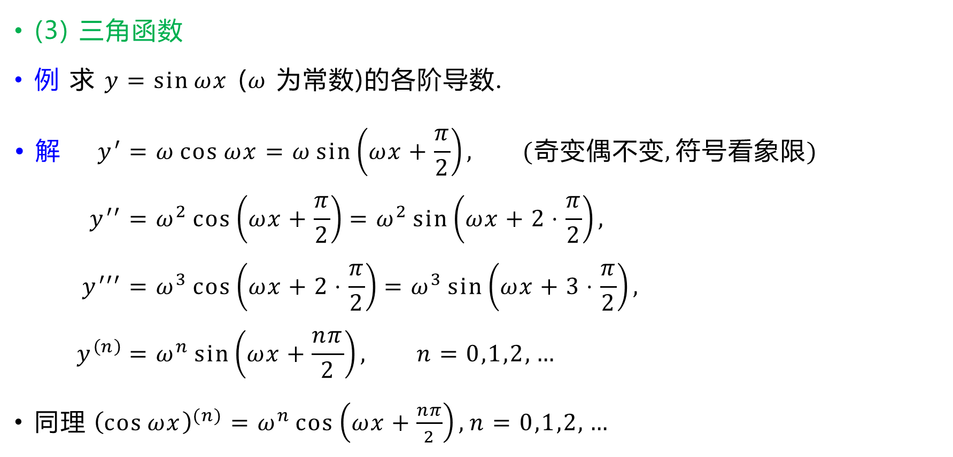
(3) 三角函数
例 求 $y=\sin{ωx}$ ($ω$ 为常数)的各阶导数.
$$\text{• }\text{解} y^{′}=ω\cos{ωx}=ω\sin\left(ωx+\frac{π}{2}\right), (奇变偶不变, 符号看象限) \\ y^{′′}=ω^{2}\cos\left(ωx+\frac{π}{2}\right)=ω^{2}\sin\left(ωx+2⋅\frac{π}{2}\right), \\ y^{′′′}=ω^{3}\cos\left(ωx+2⋅\frac{π}{2}\right)=ω^{3}\sin\left(ωx+3⋅\frac{π}{2}\right), \\ y^{\left(n\right)}=ω^{n}\sin\left(ωx+\frac{nπ}{2}\right), n=0,1,2,…$$
同理 ${\left(\cos{ωx}\right)}^{(n)}=ω^{n}\cos\left(ωx+\frac{nπ}{2}\right),n=0,1,2,…$

Slide 22

例 求 $y=\sin^{4}{x}+\cos^{4}{x}$ 的 $10$ 阶导数.
解 由于
$$y={\left(\frac{1−\cos{2x}}{2}\right)}^{2}+{\left(\frac{1+\cos{2x}}{2}\right)}^{2}=\frac{1}{2}\left(1+\cos^{2}{2x}\right) \\ =\frac{1}{2}\left(1+\frac{1+\cos{4x}}{2}\right)=\frac{3}{4}+\frac{\cos{4x}}{4},$$
因此 $y^{\left(10\right)}=\frac{1}{4}⋅4^{10}\cos\left(4x+10⋅\frac{π}{2}\right)=−4^{9}\cos{4x}.$

Slide 23
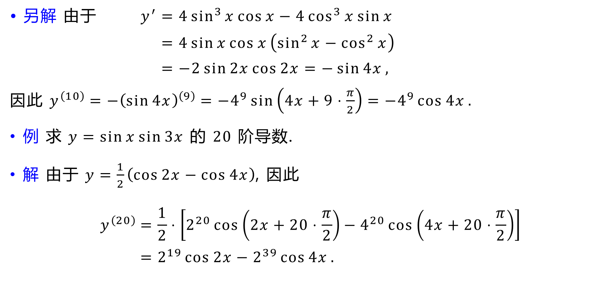
$$\text{•} \text{另解}\text{ 由于} y^{′}=4\sin^{3}{x}\cos{x}−4\cos^{3}{x}\sin{x} \\ =4\sin{x}\cos{x}\left(\sin^{2}{x}−\cos^{2}{x}\right) \\ =−2\sin{2x}\cos{2x}=−\sin{4x},$$ 因此 $y^{\left(10\right)}=−{\left(\sin{4x}\right)}^{\left(9\right)}=−4^{9}\sin\left(4x+9⋅\frac{π}{2}\right)=−4^{9}\cos{4x}.$
例 求 $y=\sin{x}\sin{3x}$ 的 $20$ 阶导数.
解 由于 $y=\frac{1}{2}\left(\cos{2x}−\cos{4x}\right)$, 因此
$$y^{\left(20\right)}=\frac{1}{2}⋅\left[2^{20}\cos\left(2x+20⋅\frac{π}{2}\right)−4^{20}\cos\left(4x+20⋅\frac{π}{2}\right)\right] \\ =2^{19}\cos{2x}−2^{39}\cos{4x}.$$

Slide 24
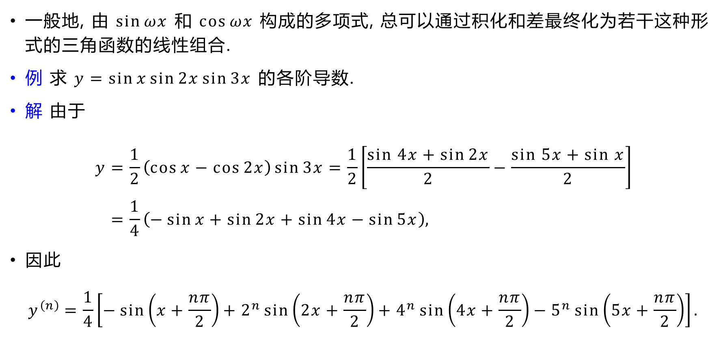
一般地, 由 $\sin{ωx}$ 和 $\cos{ωx}$ 构成的多项式, 总可以通过积化和差最终化为若干这种形式的三角函数的线性组合.
例 求 $y=\sin{x}\sin{2x}\sin{3x}$ 的各阶导数.
解 由于
$$y=\frac{1}{2}\left(\cos{x}−\cos{2x}\right)\sin{3x}=\frac{1}{2}\left[\frac{sin 4x+\sin{2x}}{2}−\frac{sin 5x+sin x}{2}\right] \\ =\frac{1}{4}\left(−\sin{x}+\sin{2x}+\sin{4x}−\sin{5x}\right),$$
因此
$$y^{\left(n\right)}=\frac{1}{4}\left[−\sin\left(x+\frac{nπ}{2}\right)+2^{n}\sin\left(2x+\frac{nπ}{2}\right)+4^{n}\sin\left(4x+\frac{nπ}{2}\right)−5^{n}\sin\left(5x+\frac{nπ}{2}\right)\right].$$

Slide 25
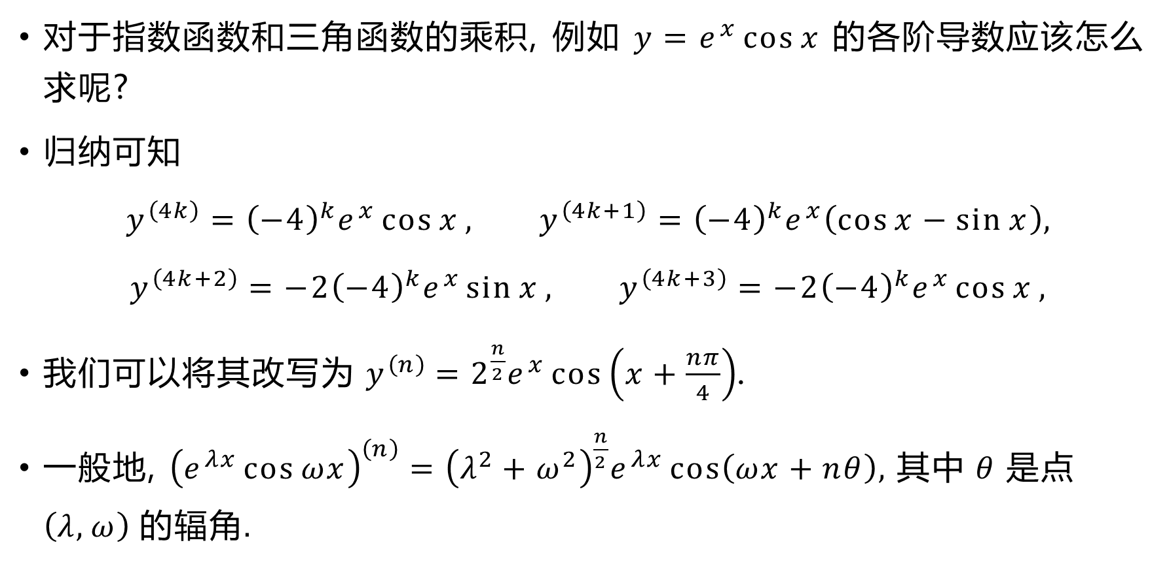
对于指数函数和三角函数的乘积, 例如 $y=e^{x}\cos{x}$ 的各阶导数应该怎么求呢?
归纳可知
$$y^{\left(4k\right)}={\left(−4\right)}^{k}e^{x}\cos{x}, y^{\left(4k+1\right)}={\left(−4\right)}^{k}e^{x}\left(\cos{x}−\sin{x}\right),$$
$$y^{\left(4k+2\right)}=−2{\left(−4\right)}^{k}e^{x}\sin{x}, y^{\left(4k+3\right)}=−2{\left(−4\right)}^{k}e^{x}\cos{x},$$
我们可以将其改写为 $y^{\left(n\right)}=2^{\frac{n}{2}}e^{x}\cos\left(x+\frac{nπ}{4}\right)$.
一般地, ${\left(e^{λx}\cos{ωx}\right)}^{\left(n\right)}={\left(λ^{2}+ω^{2}\right)}^{\frac{n}{2}}e^{λx}\cos\left(ωx+nθ\right)$, 其中 $θ$ 是点 $\left(λ,ω\right)$ 的辐角.

Slide 26
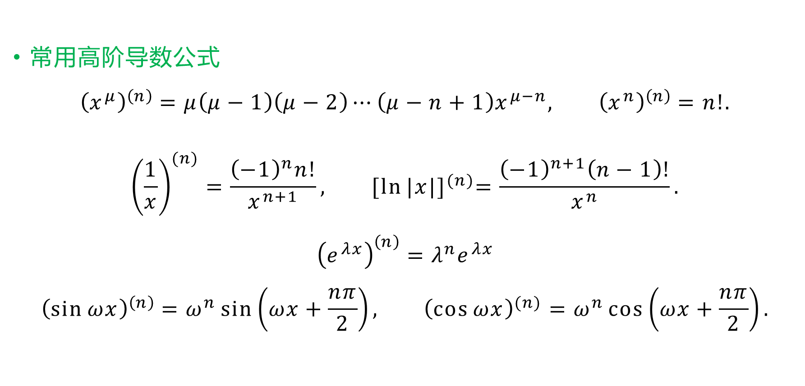
常用高阶导数公式
$${\left(x^{μ}\right)}^{\left(n\right)}=μ\left(μ−1\right)\left(μ−2\right)⋯\left(μ−n+1\right)x^{μ−n}, {\left(x^{n}\right)}^{\left(n\right)}=n!.$$
$${\left(\frac{1}{x}\right)}^{(n)}=\frac{{\left(−1\right)}^{n}n!}{x^{n+1}}, {[\ln{|x|}]}^{(n)}=\frac{{\left(−1\right)}^{n+1}\left(n−1\right)!}{x^{n}}.$$
$${\left(e^{λx}\right)}^{\left(n\right)}=λ^{n}e^{λx}$$
$${\left(\sin{ωx}\right)}^{\left(n\right)}=ω^{n}\sin\left(ωx+\frac{nπ}{2}\right), {\left(\cos{ωx}\right)}^{(n)}=ω^{n}\cos\left(ωx+\frac{nπ}{2}\right).$$

